Slide 1
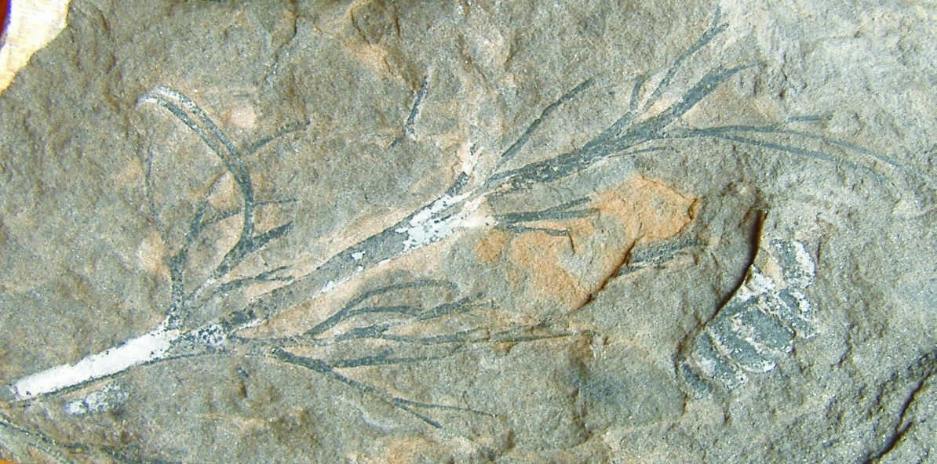



Contribution to the knowledge of the fossil flora and fauna of the Douro Carboniferous Basin (NW of Portugal)
Pedro Alexandre Pereira Correia
Doutoramento em Geociências
Especialidade em Estratigrafia e Sedimentologia
Departamento Geociências, Ambiente e Ordenamento do Território
2016
Orientador
Deolinda Flores, Professora Catedrática, Faculdade de Ciências da Universidade do Porto
Coorientadores
Artur Abreu Sá, Professor do Departamento de Geologia, Universidade de Trás-os-Montes e Alto Douro
James Brendan Murphy, Professor do Departamento das Ciências da Terra, Universidade St. Francis Xavier
D
h
P

Slide 2


PhD
Contribution to the knowledge of the fossil flora and fauna of the Douro Carboniferous Basin (NW of Portugal)
Pedro Alexandre Pereira Correia
Doutoramento em Geociências
Especialidade em Estratigrafia e Sedimentologia
Departamento Geociências, Ambiente e Ordenamento do Território
2016

Slide 3
PhD
Contribution to the knowledge of the fossil flora and fauna of the Douro Carboniferous Basin (NW of Portugal)
Pedro Alexandre Pereira Correia
Doutoramento em Geociências
Especialidade em Estratigrafia e Sedimentologia
Departamento Geociências, Ambiente e Ordenamento do Território
PhD

